Slide 1


Памятка по кибербезопасности
Саратов, 2020 г.

Slide 2

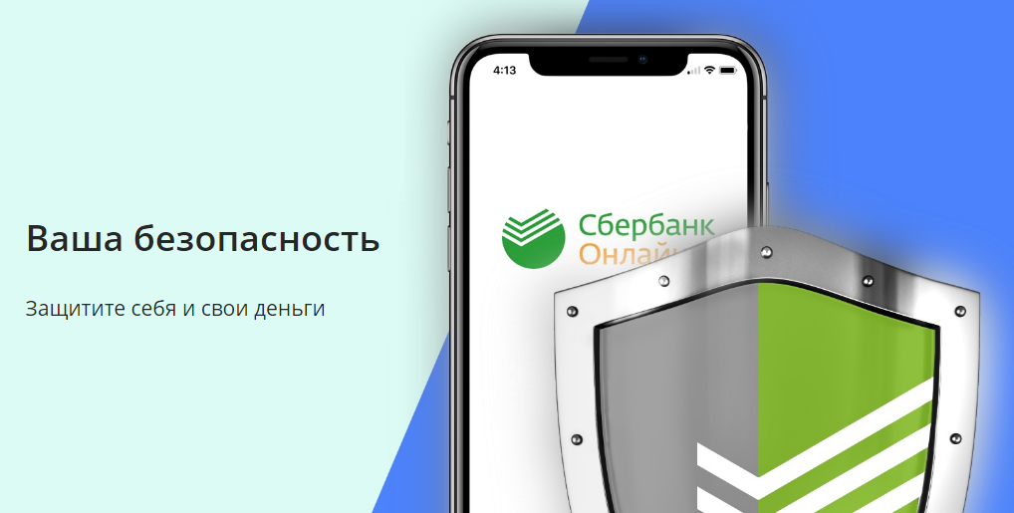
1
Наша главная задача — сохранность ваших денег и личных данных
Мы постоянно блокируем новые угрозы и используем самые современные средства защиты
Но самая надёжная защита — это ваша осведомленность, бдительность и осторожность!
Рекомендации по безопасности
Всё о кибербезопасности

Slide 3



2
Мы всегда на связи
Столкнулись с мошенниками? Срочно звоните:
В мобильном приложении
Нажмите иконку телефона в левом верхнем углу
На номер 900
С мобильного телефона, звонки по России бесплатные
На номер +7 495 500-55-50
для звонков из любой точки мира, по тарифам оператора
Способы обратной связи
Всё о кибербезопасности

Slide 4
3
Давайте бороться
с мошенниками вместе
Вы столкнулись с чем-то подозрительным — например, обнаружили поддельный сайт или аккаунт в соцсетях с логотипом Сбербанка?
Или стали свидетелем действий мошенников — например, они под видом сотрудников позвонили вашим родственникам?
Напишите нам, мы примем меры.
Сообщение о мошенничестве
https://www.sberbank.ru/ru/person/dist_services/warning/form
Всё о кибербезопасности

Slide 5

4
Осторожно: мошенники используют тему коронавируса как приманку
Если видите в почте письмо со словом «коронавирус» в теме, будьте осторожны и не переходите по ссылкам — там может оказаться сайт-ловушка.
Внимательно проверяйте ссылки в письме, особенно короткие. Не оставляйте свои данные на подозрительных сайтах.
Доверяйте только официальным аккаунтам Сбербанка в соцсетях и не сообщайте никому пароли из СМС и номера карты — мошенники часто пишут от имени Сбербанка.
Мошенники и коронавирус
Всё о кибербезопасности

Slide 6

5
Правила личной кибербезопасности
Эти простые правила должен знать каждый, кто не хочет быть обманутым и лишиться денег
Узнайте о распространённых приёмах злоумышленников и не дайте им себя обмануть
Правила личной кибербезопасности
Всё о кибербезопасности

Slide 7
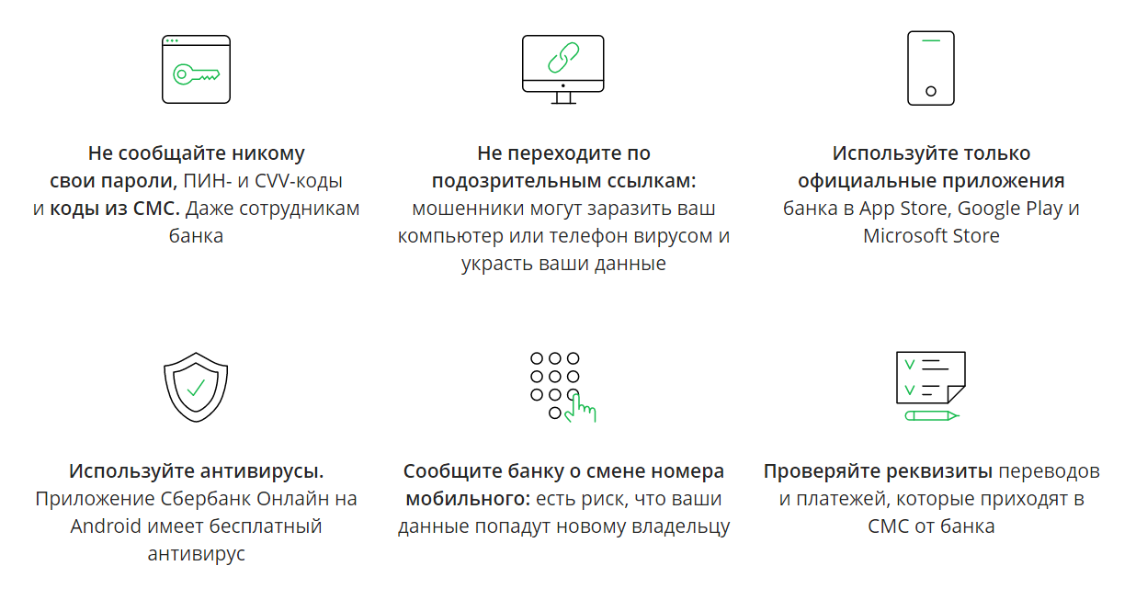
6
Главные правила личной кибербезопасности
Правила личной кибербезопасности
Всё о кибербезопасности

Slide 8
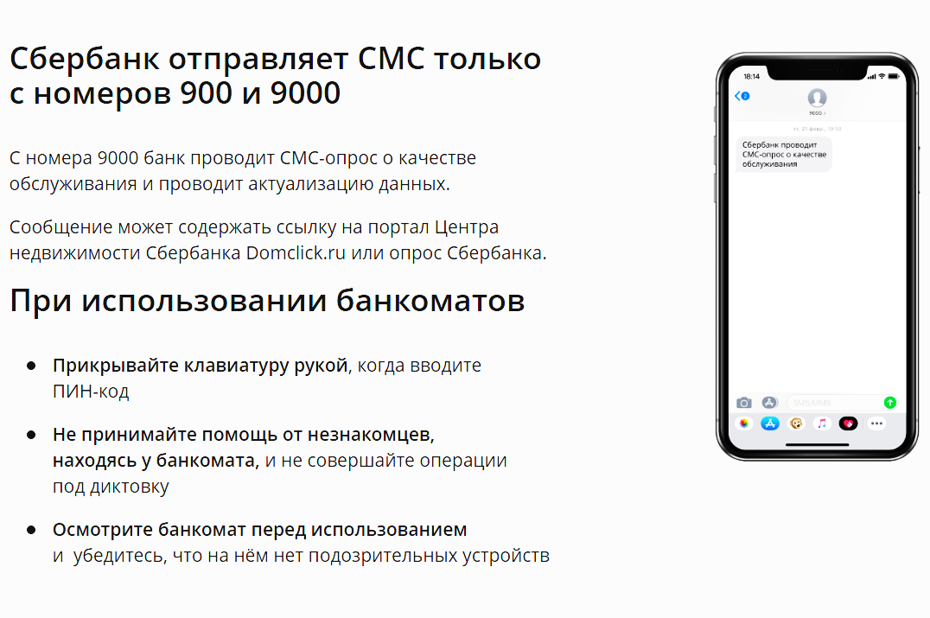
7
Официальные номера Сбербанка
Правила личной кибербезопасности
Всё о кибербезопасности

Slide 9
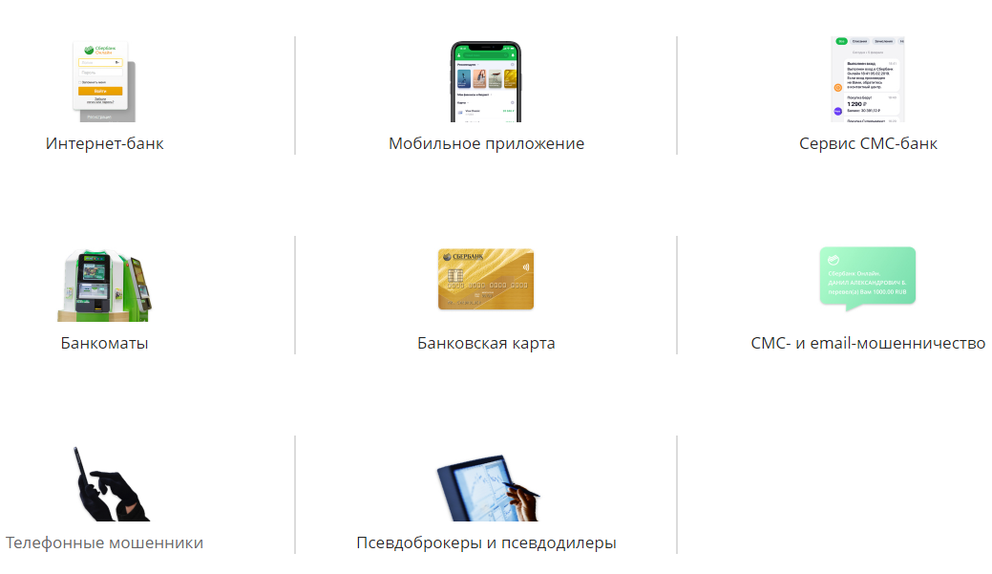
8
Пользуйтесь услугами банка безопасно
Что нужно знать при использовании финансовых сервисов
Правила личной кибербезопасности
Всё о кибербезопасности

Slide 10
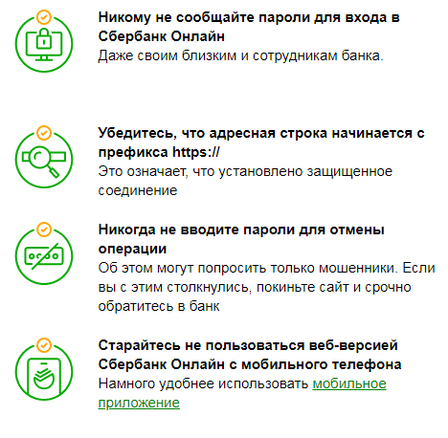
9
Как безопасно пользоваться интернет-банком
Интернет-банк Сбербанк Онлайн — удобный и безопасный способ совершать банковские операции на компьютере, без визита в банк. Чтобы защитить себя от мошенников, достаточно соблюдать простые правила:
Правила пользования интернет-банком
Всё о кибербезопасности

Slide 11
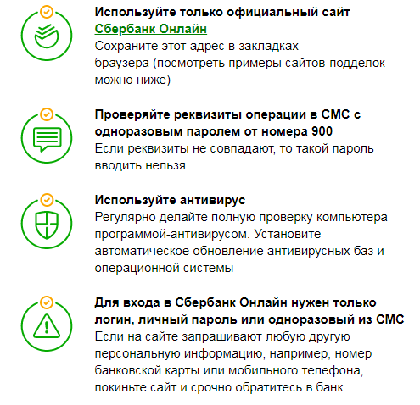
10
Как безопасно пользоваться интернет-банком
Интернет-банк Сбербанк Онлайн — удобный и безопасный способ совершать банковские операции на компьютере, без визита в банк. Чтобы защитить себя от мошенников, достаточно соблюдать простые правила:
Правила пользования интернет-банком
Всё о кибербезопасности

Slide 12
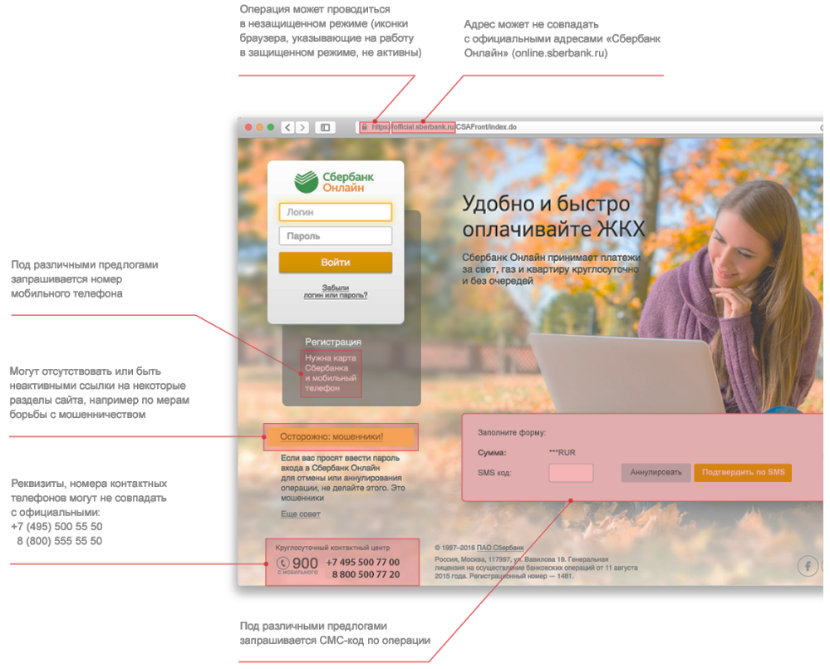
11
Как распознать сайт-«подделку»?
Правила пользования интернет-банком
Всё о кибербезопасности

Slide 13
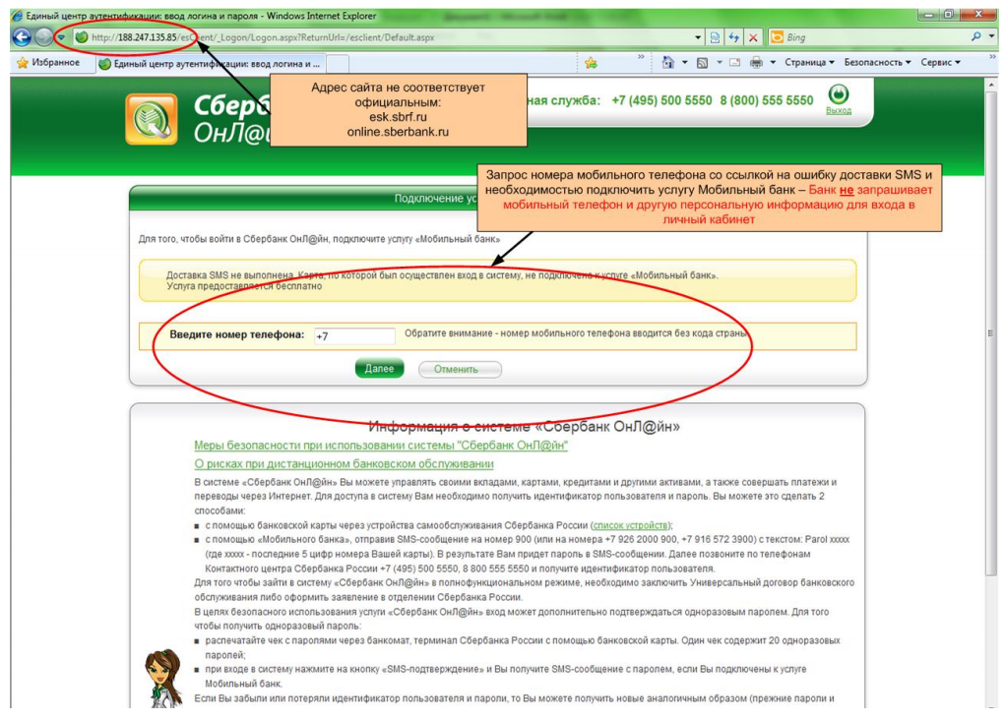
12
Примеры фишинговых сайтов
Правила пользования интернет-банком
Всё о кибербезопасности

Slide 14
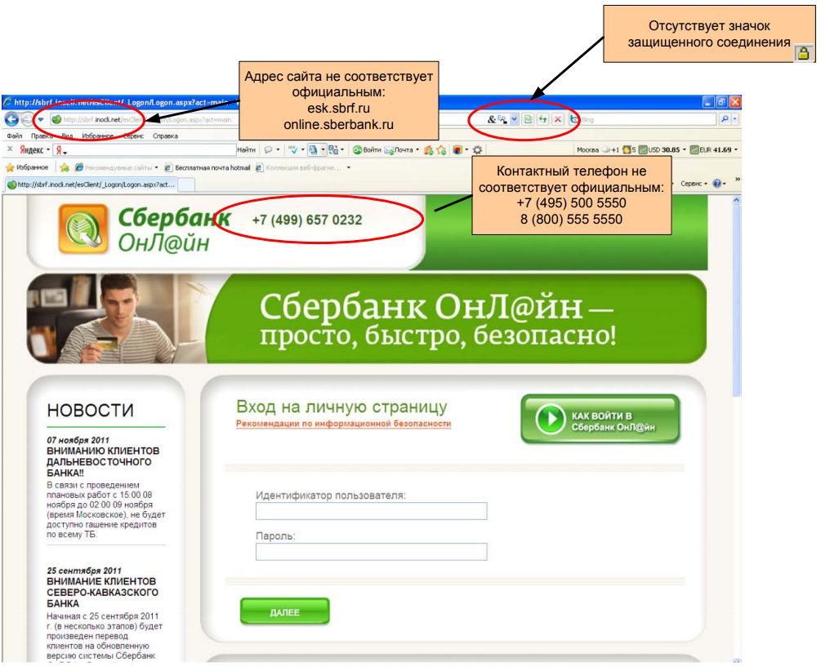
13
Примеры фишинговых сайтов
Правила пользования интернет-банком
Всё о кибербезопасности

Slide 15
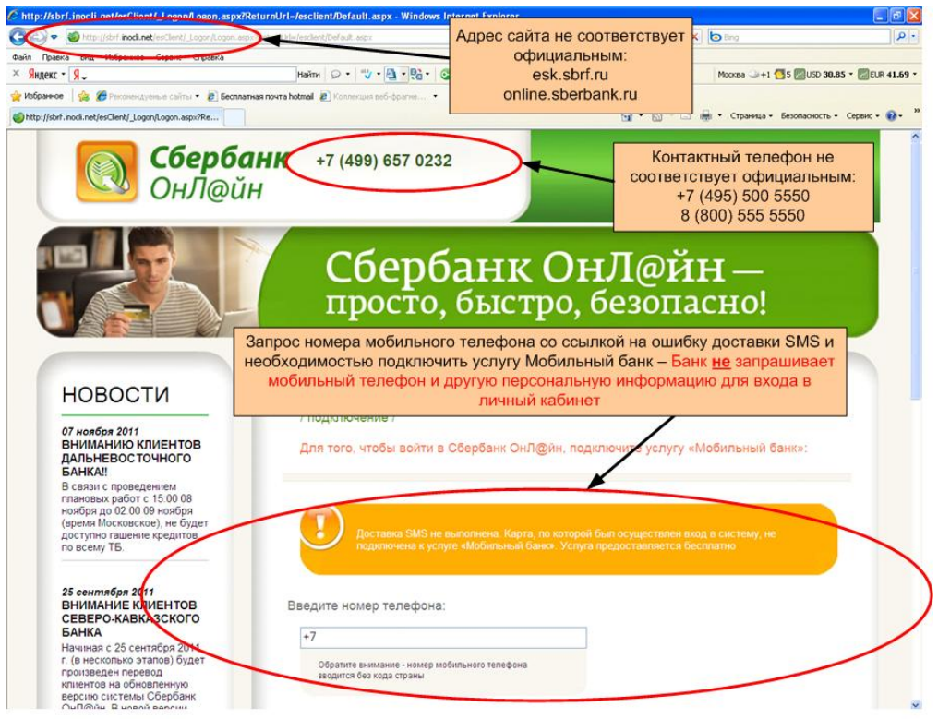
14
Примеры фишинговых сайтов
Правила пользования интернет-банком
Всё о кибербезопасности

Slide 16
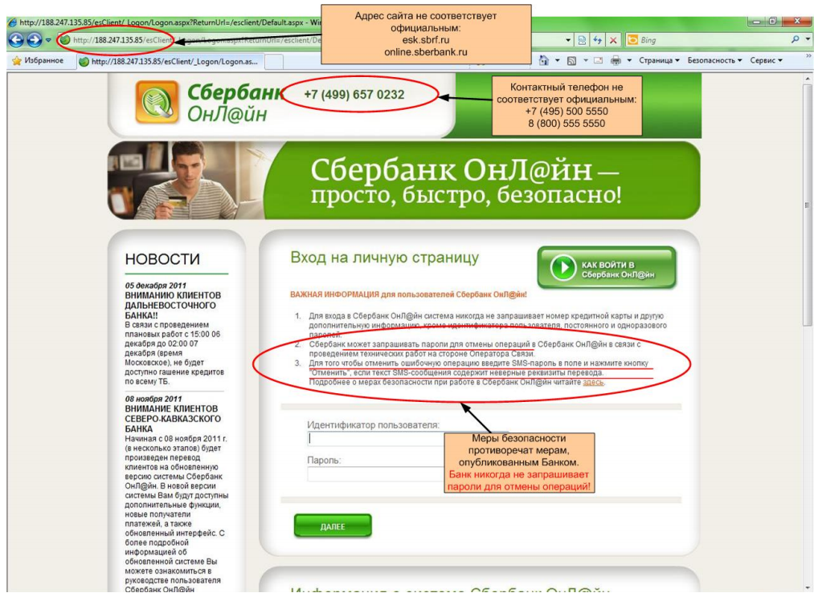
15
Примеры фишинговых сайтов
Правила пользования интернет-банком
Всё о кибербезопасности

Slide 17
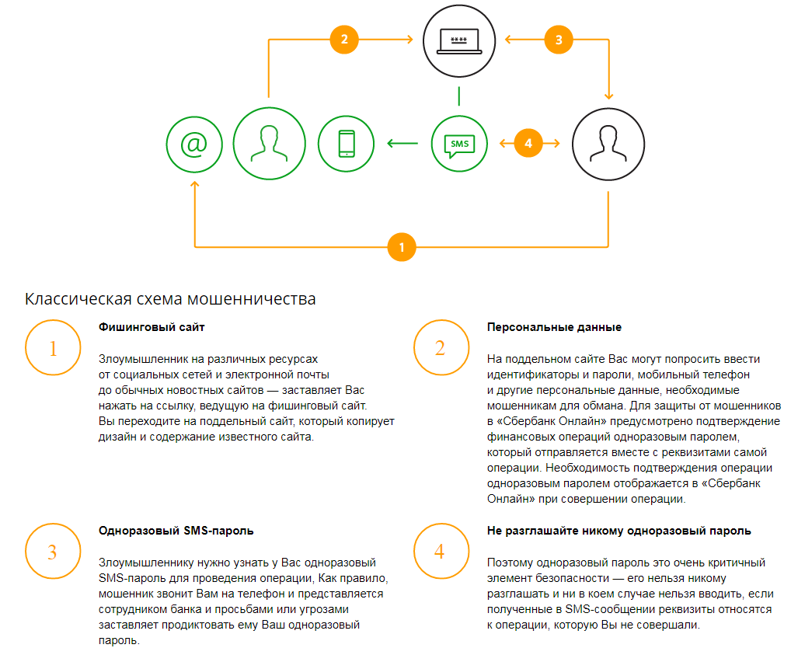
16
Как мошенники крадут деньги с помощью фишинга. Схема 1
Правила пользования интернет-банком
Всё о кибербезопасности

Slide 18
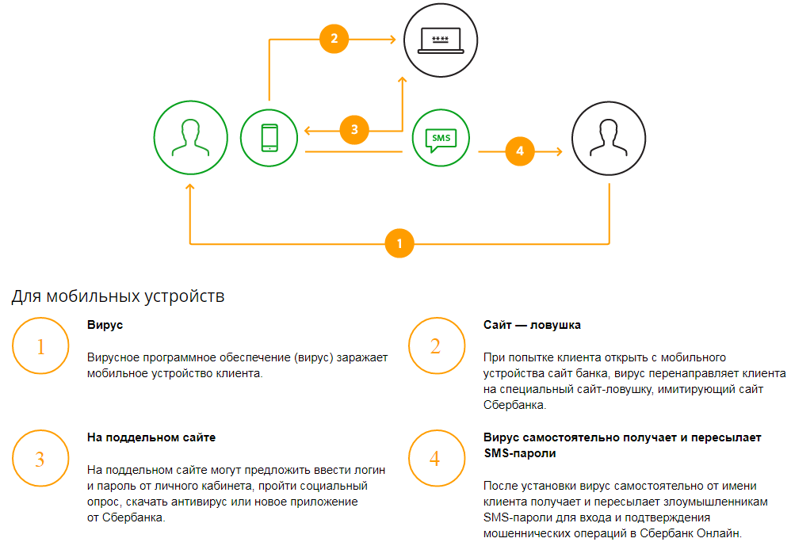
17
Как мошенники крадут деньги с помощью фишинга. Схема 2
Правила пользования интернет-банком
Всё о кибербезопасности

Slide 19
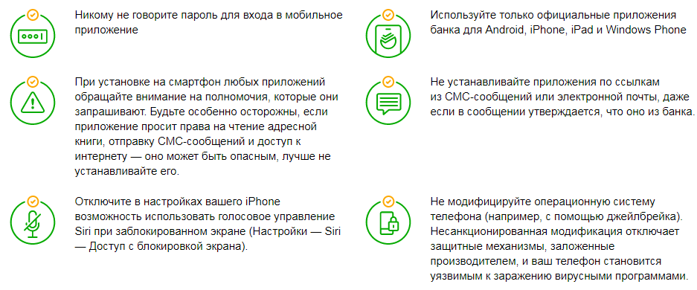
18
Как безопасно пользоваться мобильным приложением
Мобильное приложение Сбербанк Онлайн — удобный и безопасный способ управлять своими финансами на смартфоне. Мы делаем всё, чтобы пользоваться им было безопасно: например, в наше приложение на платформе Android уже встроен антивирус. Тем не менее, просим вас соблюдать простые правила:
Правила пользования мобильным приложением
Всё о кибербезопасности

Slide 20
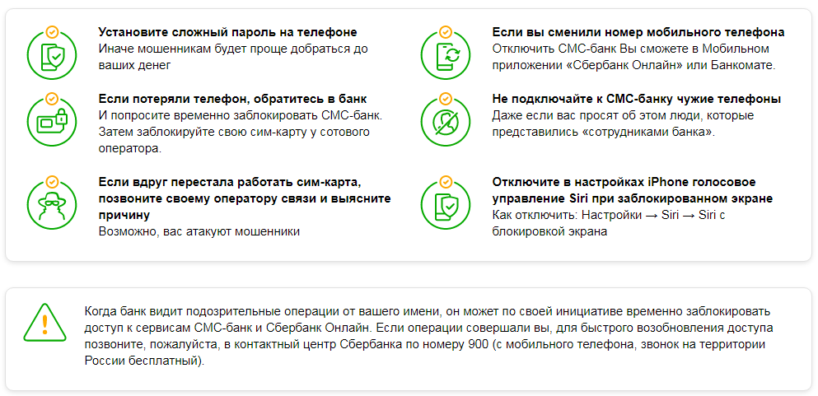
19
Как безопасно пользоваться сервисом СМС-банк
Сервис СМС-банк — это способ получать банковские услуги с помощью СМС-сообщений через номер 900, USSD-запросов, а также Push-уведомлений (при наличии Мобильного приложения Сбербанк Онлайн). Сервис даёт возможность отправлять банку СМС-поручения на номер 900 — например, команды на совершение перевода и многое другое. Чтобы пользоваться сервисом без опасений, соблюдайте простые правила:
Правила пользования сервисом СМС-банк
Всё о кибербезопасности

Slide 21
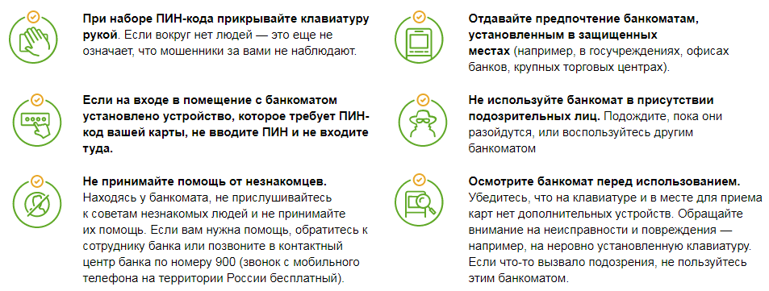
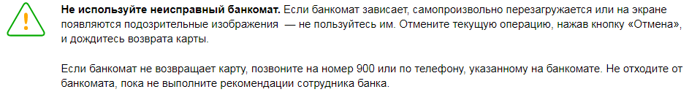
20
Как безопасно пользоваться банкоматами
При использовании банкоматов помните о простых правилах безопасности:
Правила пользования банкоматами
Всё о кибербезопасности

Slide 22
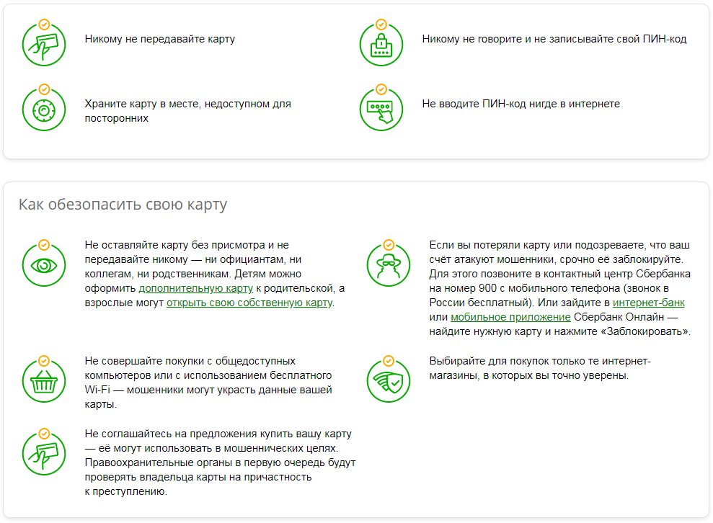
21
Как безопасно пользоваться банковской картой
Банковская карта — ключ доступа к вашему счету. Относитесь к ней так же бережно, как к наличным. Чтобы обезопасить себя от мошенников, следуйте простым рекомендациям:
Правила пользования банковской картой
Всё о кибербезопасности

Slide 23
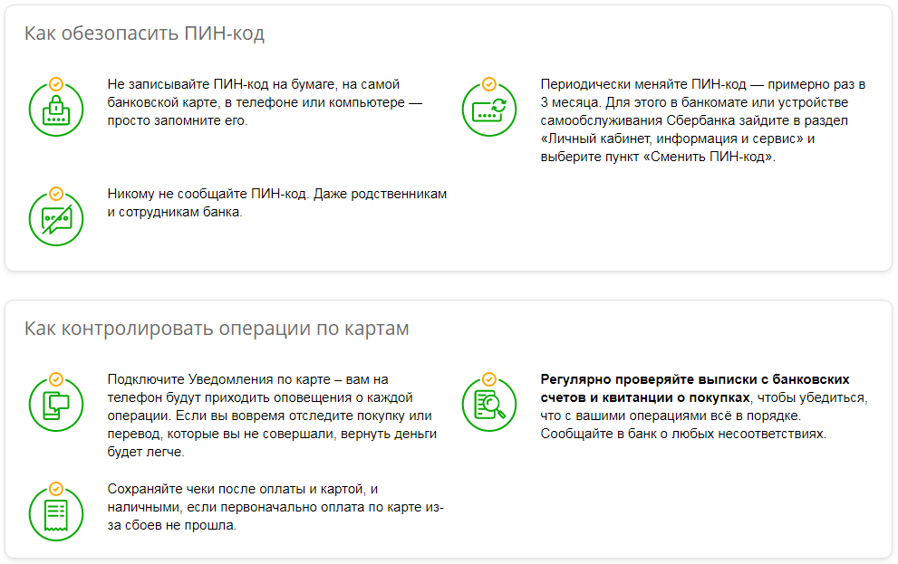
22
Как безопасно пользоваться банковской картой
Банковская карта — ключ доступа к вашему счету. Относитесь к ней так же бережно, как к наличным. Чтобы обезопасить себя от мошенников, следуйте простым рекомендациям:
Правила пользования банковской картой
Всё о кибербезопасности

Slide 24
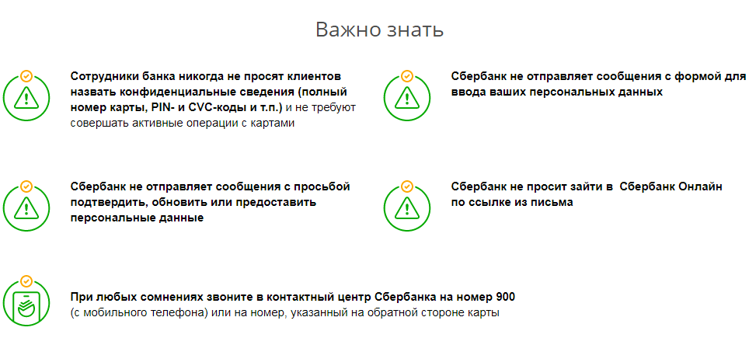
23
Как обезопасить себя от СМС и email мошенничества
Мошенники регулярно рассылают СМС и электронные письма, замаскированные под сообщения от банка. Их цель — получить доступ к вашему счёту и украсть деньги. Поэтому важно уметь отличать официальные сообщения банка от писем мошенников.
СМС и email мошенничество
Всё о кибербезопасности

Slide 25
24
Примеры мошеннических писем и СМС
СМС «Ваша карта заблокирована»
Вы получили СМС примерно такого содержания: «Ваша карта заблокирована» или «По Вашей карте проведена операция на сумму N рублей». Текст содержит номер телефона и призыв срочно по нему позвонить. Когда вы перезваниваете, вам отвечает мошенник, который представляется вам сотрудником банка — например, службы безопасности или технической поддержки. Вас просят предоставить информацию или срочно совершить какие-то действия — например, разблокировать карту или отменить операцию.
Мошенники попытаются под различными предлогами получить у вас конфиденциальные данные: полный номер карты, ПИН-код, СVV, СVС-код, срок действия, или попросят подойти к банкомату или терминалу и ввести код — будто бы для разблокировки карты или отмены платежа. Эти данные мошенники используют для кражи денег, покупок и переводов с вашего счёта.
СМС и email мошенничество
Всё о кибербезопасности

Slide 26
25
Примеры мошеннических писем и СМС
Электронное письмо от имени Сбербанка
Вам приходит электронное письмо якобы от Сбербанка, замаскированное под официальное письмо. Мошенники требуют от вас быстрых действий или немедленного ответа. Часто отправители таких писем хотят напугать вас («Сообщение об увеличении задолженности», «Ваш счёт заблокирован») или сообщают о каком-то выигрыше. Письма могут содержать вложения, просьбу уточнить реквизиты карты, срочно позвонить по указанному в письме номеру телефона или перейти по ссылке. Адрес сайта обычно похож на официальные адреса сайтов Сбербанка. Будьте осторожными с такими письмами: не переходите по ссылкам и не открывайте вложения. Лучше перезвоните в контактный центр банка, чтобы проверить информацию.
СМС и email мошенничество
Всё о кибербезопасности

Slide 27
26
Примеры мошеннических писем и СМС
Сообщение со ссылками
Мошенники используют наше любопытство в своих целях. Вам может прийти СМС с интригующим содержанием: вам могут сообщать, что вы «выиграли суперприз» или поздравлять с праздниками. Такие сообщения часто содержат ссылки, по которой вам обещают дополнительную информацию о выигрыше или ссылку на скачивание поздравительной открытки. Делать этого не следует.
При переходе по этой ссылке на ваш телефон или компьютер может загрузиться приложение с вирусным программным обеспечением, или вы попадете на сайт-ловушку, на котором под различными предлогами мошенники попытаются получить персональные данные: идентификатор и пароль для входа в интернет-банк, кодовое слово, номера банковских карт, ПИН-коды, CVV и другую информацию.
СМС и email мошенничество
Всё о кибербезопасности

Slide 28

27
Как распознать мошенника по телефону?
Мошенники часто выдают себя за сотрудников банка. Например, вам на мобильный телефон звонит незнакомец, который представляется специалистом клиентской поддержки или службы безопасности и просит назвать реквизиты карты, подойти к банкомату и срочно выполнить несколько операций. Причина, с его слов, очень серьёзная: сбой в базе данных, угроза мошенничества или что-то подобное. Задача мошенника — напугать вас и не дать времени проанализировать ситуацию, поэтому он будет настаивать, чтобы вы выполнили его требования как можно быстрее.
Не теряйте бдительности и трезво оценивайте происходящее. При звонке клиенту сотрудник Сбербанка:
Телефонное мошенничество
всегда обращается по имени-отчеству;
никогда не просит конфиденциальные сведения: полные реквизиты карты (номер карты, ПИН- и CVV-код), CVC-пароли банка;
никогда не требует совершать операций с картой.
Всё о кибербезопасности

Slide 29
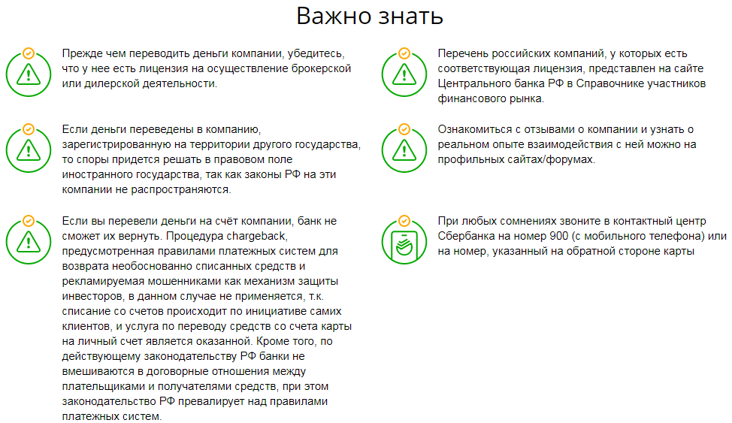
28
Как обезопасить себя от псевдоброкеров и псевдодилеров?
Мошенники регулярно предлагают клиентам брокерские или дилерские услуги, с помощью которых якобы можно преумножить свой капитал и осуществить высокодоходные инвестиции. При этом мошенники не имеют лицензий на осуществление такой деятельности и к реальным брокерам или дилерам не имеют никакого отношения. Их цель – вынудить клиента перевести им денежные средства.
Псевдоброкеры и псевдодилеры
Всё о кибербезопасности

Slide 30
29
Как обезопасить себя от псевдоброкеров и псевдодилеров?
Как клиенты попадаются на уловки мошенников
Клиенту звонят из компании, якобы предоставляющей брокерские или дилерские услуги. Ему обещают высокий доход, существенно выше, чем у конкурентов. Предложение кажется клиенту заманчивым, и он соглашается воспользоваться услугами этой компании и перевести деньги на карту третьего лица.
Будьте внимательны! Реальные брокерские или дилерские компании не просят перевести средства на карту третьего лица. Если вы выполните такой перевод, отозвать средства уже будет невозможно.
Псевдоброкеры и псевдодилеры
Всё о кибербезопасности

Slide 31
30
Как обезопасить себя от псевдоброкеров и псевдодилеров?
Чтобы вывести часть денег, нужно заплатить
Клиент зарегистрировался на сайте торговой площадки по бинарным опционам, пополнил свой баланс и получил уведомление о получении «бонусных доходов». Однако для вывода этих денег, необходимо «повысить свой торговый статус», т.е. внести дополнительную сумму. В итоге клиент вносит все больше и больше средств, но так и не получает возможности вывести свои деньги.
Помните! Из реальной брокерской или дилерской компании клиент всегда может вывести свои свободные денежные средства.
Псевдоброкеры и псевдодилеры
Всё о кибербезопасности

Slide 32
31
Как обезопасить себя от псевдоброкеров и псевдодилеров?
Осторожно, лотерея!
Клиент невнимательно читает договор, который подписывает с якобы брокерской компанией. Когда клиент пытается получить свои деньги, компания отказывает, ссылаясь на договор, где указано, что клиент участвовал в лотерее. Получается, что клиенту «просто не повезло» и он проиграл свои деньги.
Будьте бдительны! Всегда внимательно читайте договоры, которые вы подписываете. При любых сомнениях берите время на более детальное изучение документов.
Псевдоброкеры и псевдодилеры
Всё о кибербезопасности

Slide 33

32
Как обманывают мошенники
Узнайте о распространённых приёмах злоумышленников и не дайте им себя обмануть
Ситуация 1. «Звонок из службы безопасности банка»
Вам звонит незнакомец
Номер входящего звонка очень похож на номер банка, а звонящий представляется «сотрудником службы безопасности банка».
У мошенников есть возможность звонить с номеров, похожих на официальные номера банка, например, таких: +7900, +900
Злоумышленники могут поменять одну цифру в номере, которую вы не заметите и подумаете, что это банковский номер.
Способы обмана
Всё о кибербезопасности

Slide 34
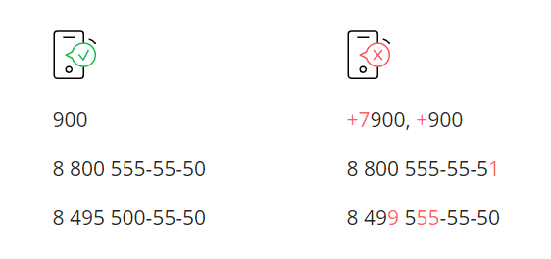
33
Как обманывают мошенники
У вас просят конфиденциальные данные
Мошенник сообщает, что «банк выявил подозрительную операцию» или «в системе произошел сбой».
Он просит у вас полные данные карты, CVV- или CCV-код, код из СМС или пароли от Сбербанк Онлайн. Это нужно якобы «для сохранности ваших денег».
Как мошенник может вас убеждать
• «Мы звоним с официального номера, проверьте на сайте».
• «В целях конфиденциальности я включаю программу-робот, которая защитит ваши конфиденциальные данные» (вы слышите в трубке лёгкий шелест).
• Для убедительности он называет ваши персональные данные и просит перевести деньги «на защищённый счет, который закреплён за персональным менеджером — это нужно для безопасности, а потом вы сможете вернуть деньги».
Способы обмана
Всё о кибербезопасности

Slide 35
34
Как обманывают мошенники
Как защитить себя
• Запишите номера банка в адресную книгу своего телефона:
900, 8 800 555-55-50
• Если звонок будет с другого номера, он отобразится как неизвестный.
• Не совершайте никаких операций по инструкциям звонящего. Все операции для защиты карты сотрудник банка делает сам.
• Сразу заканчивайте разговор. Работник банка никогда не попросит у вас секретные данные от карты или интернет-банка.
• Проверьте, не было ли сомнительных операций за время разговора. Если успели что-то сообщить мошенникам, сразу позвоните в банк на номер 900 и сообщите о случившемся.
Способы обмана
Всё о кибербезопасности

Slide 36
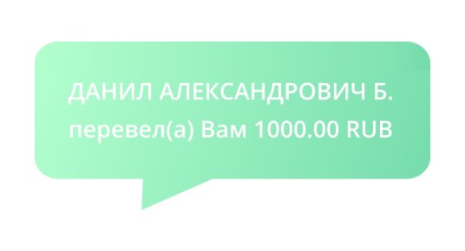
35
Как обманывают мошенники
Ситуация 2. «Перевод по ошибке»
Вы оставили своё имя и номер телефона на сайте бесплатных объявлений
Вскоре кто-то присылает вам с мобильного телефона СМС, подделанное под банковское сообщение об операции.
Затем с другого номера приходит СМС с просьбой вернуть деньги.
Мошенники исчезают после перевода
Если вы самостоятельно сделали перевод, деньги вернуть не получится.
Способы обмана
Как защитить себя
• Проверьте номер, с которого пришла СМС.
• Помните: банк присылает СМС только с номеров 900 или 9000.
• Проверьте баланс своей карты, чтобы убедиться, действительно ли деньги поступили на счёт.
• Если заподозрили СМС-мошенничество, сразу обратитесь к своему персональному менеджеру или позвоните в банк на номер 900, или на номер, указанный на обратной стороне карты, либо через мобильное приложение СБОЛ.
• Для удобства внешите номера банка в телефонную книгу.
Всё о кибербезопасности

Slide 37

36
Как обманывают мошенники
Ситуация 3. «Брокерские или дилерские услуги»
«Выгодные инвестиции»
Вариант 1. Вам звонит незнакомец, который называет себя представителем брокерской или дилерской компании, предлагает инвестировать деньги и обещает высокий доход.
Вы соглашаетесь открыть счёт и самостоятельно переводите деньги на карту третьего лица. Мошенники пропадают, вернуть деньги невозможно.
Бинарные опционы
Вариант 2. Вы регистрируетесь на сайте бинарных опционов.
После пополнения баланса вы получаете уведомление о получении «бонусных доходов».
Чтобы вывести эти деньги, вам нужно повысить «торговый статус». Для этого вы вносите на счёт дополнительную сумму. Мошенники пропадают, вернуть деньги невозможно.
Способы обмана
Как защитить себя
• Проверьте лицензию. Прежде чем переводить деньги брокерской компании, убедитесь, что у неё есть лицензия. Список компаний с лицензиями на осуществление брокерской или дилерской деятельности есть на сайте Центрального банка РФ.
• Проверьте реквизиты. Реальные брокерские или дилерские компании не просят перевести средства на карту обычного человека — это будет именно счёт компании.
• Позвоните в банк по номеру 900, если подозреваете, что столкнулись с мошенничеством.
Всё о кибербезопасности

Slide 38

37
Как обманывают мошенники
Ситуация 4. «Опрос от Сбербанка»
Вы получаете письмо или СМС о том, что Сбербанк проводит лотерею
Вам предлагают пройти опрос по ссылке, вы кликаете и попадаете на фишинговый сайт.
Фишинг — это когда у вас пытаются выудить секретную информацию, например, пароль от личного кабинета.
• Вы проходите «опрос» на сайте, и за это вам обещают крупную сумму вознаграждения, например, 150 тысяч рублей.
• Но для подтверждения карты и перечисления бонусов вас просят перечислить «закрепительный платеж» в размере 150 рублей.
• Вы отправляете деньги, а потом не можете связаться с мошенниками.
Способы обмана
Как защитить себя
• Настройте блокировку фальшивых сайтов в своём браузере. Когда оплачиваете покупки в интернете, проверяйте адрес сайта. Если домен не совпадает в точности с официальным названием сайта, не вводите данные.
• Выбирайте защищённое интернет-соединение. Адрес сайта должен начинаться с букв https, а не с http, а в адресной строке должен отображаться значок в виде закрытого замка.
• Подключите СМС-банк. Он понадобится для подтверждения платежа паролем от банка.
Всё о кибербезопасности

Slide 39

38
Ответы на популярные вопросы
Кажется, меня атакуют мошенники. Что делать?
Срочно позвоните в контактный центр Сбербанка на номер 900 (с мобильного телефона) или зайдите в Сбербанк Онлайн, выберите карту и нажмите «Заблокировать карту», после чего позвоните в банк.
Мне пришло СМС о том, что мою карту заблокировали.
Что делать?
Посмотрите, с какого номера пришло СМС:
• Если сообщение пришло с номера 900, позвоните в банк любым
удобным способом:
— в контактный центр Сбербанка из мобильного приложения Сбербанк Онлайн
— с мобильного телефона на номер 900
— или с любого телефона на номер, указанный на обратной стороне
карты. Сотрудник банка сообщит вам дальнейшие действия.
• Если сообщение пришло с другого номера, вероятнее всего, его
отправили мошенники. Перезванивать на этот номер «для разблокировки» нельзя. Если появились сомнения, действительно ли ваша карта заблокирована, вы можете позвонить в банк по номеру 900 и уточнить информацию.
Популярные вопросы
Всё о кибербезопасности

Slide 40
39
Ответы на популярные вопросы
Мне пришло СМС о том, что по моей карте проведена операция, но я эту операцию не совершал. Что делать?
Если вы зарегистрированы в Сбербанк Онлайн, проверьте последние операции в своем личном кабинете или мобильном приложении. Если там нет такой операции, напишите нам прямо сейчас. После этого удалите СМС. Если же вы действительно видите такую операцию в истории операций, но не совершали её, позвоните в банк любым удобным способом: — в контактный центр Сбербанка из мобильного приложения Сбербанк Онлайн — с мобильного телефона на номер 900 — или с любого телефона на номер, указанный на обратной стороне карты.
Мне пришло СМС с номера 9000, а не 900. Это мошенники?
Нет. С номера 9000 Сбербанк проводит СМС-опрос о качестве обслуживания и проводит актуализацию данных. СМС-опрос оплачивается по тарифному плану клиента. Сообщение может содержать ссылку на опрос Сбербанка opros.sberbank.ru или на портал Центра недвижимости Сбербанка Domclick.ru
Популярные вопросы
Всё о кибербезопасности

Slide 41
40
Ответы на популярные вопросы
Что делать, если я потерял или у меня украли телефон, к которому подключён СМС-банк?
В этой ситуации вам нужно обратиться в банк и попросить временно заблокировать СМС-банк. Затем заблокируйте свою сим-карту у сотового оператора.
Мне позвонил сотрудник службы безопасности Сбербанка и сообщил о попытках неизвестных лиц снять деньги с моей карты. Могу ли я сообщать ему номер моей карты?
Если вам звонит сотрудник банка, он не будет запрашивать номер вашей карты, ПИН-код или CVV2/CVC2-код, логин, пароль от Сбербанк Онлайн или код из СМС. В этой ситуации прекратите разговор и позвоните в банк любым удобным способом:
— в контактный центр Сбербанка из мобильного приложения Сбербанк Онлайн,
— с мобильного телефона на номер 900,
— или с любого телефона на номер, указанный на обратной стороне карты.
Популярные вопросы
Всё о кибербезопасности

Slide 42
41
Ответы на популярные вопросы
Как определить, что мне звонит именно сотрудник банка, а не злоумышленник?
При звонке клиенту сотрудник Сбербанка всегда обращается по имени-отчеству; никогда не просит конфиденциальные сведения: полные реквизиты карты (номер карты, ПИН- и CVV-код), СМС-пароли банка; никогда не требует совершать операций с картой.
Помните, что задача мошенника — застать вас врасплох и не дать времени проанализировать ситуацию, поэтому он будет настаивать, чтобы вы выполнили его требования как можно быстрее.
Могу ли я пользоваться банкоматом, если он зависает, самопроизвольно перезагружается или на экране появляются подозрительные изображения?
Таким банкоматом пользоваться нельзя. Отмените текущую операцию, нажав кнопку «Отмена», и дождитесь возврата карты.
Если банкомат не возвращает карту, позвоните на номер 900 или по телефону, указанному на банкомате. Не отходите от банкомата, пока не выполните рекомендации сотрудника банка.
Популярные вопросы
Всё о кибербезопасности

Slide 43
42
Ответы на популярные вопросы
Что делать, если банкомат не возвращает карту?
Позвоните на номер 900 или по телефону, указанному на банкомате. Не отходите от банкомата, пока не выполните рекомендации сотрудника банка.
Мне пришло с незнакомого номера СМС о том, что на мой счет переведены деньги. А потом мне пришло СМС с просьбой их вернуть, так как деньги перевели по ошибке. Я могу вернуть деньги?
Сбербанк отправляет СМС только с номера 900 или 9000, сообщения о совершенных операциях с других номеров совершают, как правило, мошенники. Если вам пришло СМС с другого номера, напишите нам в форме обратной связи и перешлите нам текст СМС. После этого удалите СМС.
Мне пришла ссылка на установку мобильного приложения Сбербанк Онлайн. Я могу его установить?
Нет, устанавливать приложения по ссылкам из СМС-сообщений или электронной почты нельзя, даже если в сообщении утверждается, что оно из банка. Используйте только официальные приложения банка для Android, iPhone, iPad и Windows Phone.
Популярные вопросы
Всё о кибербезопасности

Slide 44
43
Ответы на популярные вопросы
Для входа в интернет-банк Сбербанк Онлайн у меня запрашивают номер банковской карты. Я могу его ввести?
Нет. Для входа в Сбербанк Онлайн нужен только логин, личный пароль или одноразовый пароль из СМС. Если на сайте запрашивают любую другую персональную информацию, например, номер банковской карты или мобильного телефона, покиньте сайт и срочно обратитесь в банк.
Мне предложили продать мою банковскую карту. Очень выгодное предложение, я могу на него согласиться?
Не соглашайтесь, её могут использовать в мошеннических целях. Правоохранительные органы в первую очередь будут проверять владельца карты на причастность к преступлению.
Популярные вопросы
Всё о кибербезопасности

Slide 45
44
Ответы на популярные вопросы
Мне пришло подозрительное письмо на электронную почту. Как понять, мошенничество это или нет?
В первую очередь обратите внимание на почту отправителя. Как правило, мошенники используют общедоступные почтовые домены или покупают домены, похожие на официальные доменные имена компаний, чтобы ввести получателя письма в заблуждение.
Вас должно насторожить, если тема, контент письма или название файлов побуждают вас к немедленному действию: перейти по ссылке, нажать на кнопку, открыть файл, немедленно ответить на письмо.
Важно также обратить внимание на обращение и подпись в письме: если они безличные, высока вероятность обмана. Контакты для обратной связи в таком письме могут быть недостоверны, поэтому проверьте их на официальном сайте компании.
Не переходите по ссылкам и не кликайте на подозрительные объекты. Наведите курсор мыши на подозрительную ссылку или объект, чтобы увидеть, куда она ведёт на самом деле. Сравните адрес с адресом официального сайта компании.
Будьте осторожны с вложениями: открывайте только те из них, которые вы ждали от своих адресатов.
Не вводите свои конфиденциальные данные, логин и пароль на подозрительных сайтах или в какие-либо анкетные формы.
Не отвечайте на подозрительные письма.
Популярные вопросы
Всё о кибербезопасности

Slide 46
45
Ответы на популярные вопросы
При оплате покупки на сайте я ввел номер своей карты и СVV. Мне написали, что произошла ошибка и для отмены операции меня просят сообщить СМС-код. Можно ли мне его отправить?
Нет. Никогда не вводите «пароли для отмены операции» и не сообщайте никому СМС-коды. Об этом могут попросить только мошенники. Если вы с этим столкнулись, покиньте сайт и срочно обратитесь в банк.
Мне пришло сообщение о том, что Сбербанк проводит лотерею и предлагает пройти опрос. Я перешёл по ссылке, ответил на вопросы, и теперь меня ждет приз. Могу ли я подтвердить свою карту и произвести «закрепительный платёж» для перечисления вознаграждения?
Ни в коем случае. Это распространенная схема мошенничества, когда от имени банка мошенники направляют ссылки на фишинговые сайты. Не переходите по подозрительным ссылкам, при любой оплате в интернете проверяйте адрес сайта и вводите данные только если домен точно совпадает с официальным названием сайта.
Популярные вопросы
Всё о кибербезопасности

Slide 47
46
Ответы на популярные вопросы
Я стал свидетелем мошенничества. Что делать?
Напишите по адресу fraud@sberbank.ru , если стали свидетелем любой мошеннической деятельности, например:
если вы обнаружили сайт с сомнительными финансовыми предложениями,
где мошенники скрываются под брендом Сбербанка и вводят в заблуждение потребителей;
если вам пришло подозрительное СМС сообщение, якобы от банка,
о проведении операции и требованием позвонить;
если вам звонили мошенники и пытались получить персональные данные;
если вы получили сомнительное письмо, возможно содержащее вирус или ссылку на источник распространения вируса;
если вам известны номера карт, используемые мошенниками для хищения денег;
если вы обнаружили уязвимость на одном из публичных онлайн-сервисов Сбербанка: Сбербанк Онлайн, Сбербанк Бизнес Онлайн, сайт sberbank.ru и других.
Популярные вопросы
Всё о кибербезопасности

Slide 48
47
Ответы на популярные вопросы
Я потерял свою банковскую карту. Что мне делать?
Если вы потеряли карту или подозреваете, что ваш счёт атакуют мошенники, срочно её заблокируйте. Для этого позвоните в контактный центр Сбербанка на номер 900 с мобильного телефона. Или зайдите в интернет-банк или мобильное приложение Сбербанк Онлайн — найдите нужную карту и нажмите «Заблокировать»
Популярные вопросы
Всё о кибербезопасности

Slide 49
Благодарим за внимание!

